Slide 1
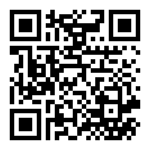
ระบบทะเบียนประวัติ https://dps.cgd.go.th/e-learning/personal-profile

